Slide 1

Step5
WEB
伍锦标&李梅

Slide 2
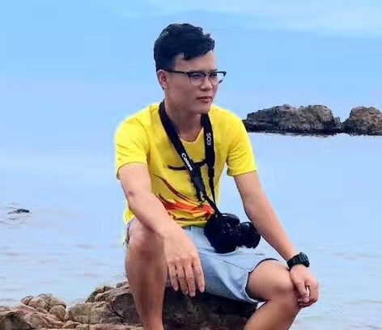
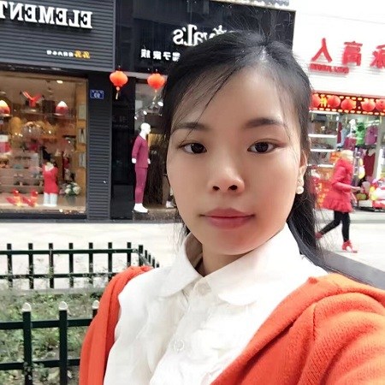
高级前端工程师：伍锦标
技术优点：就是爱专研js代码，熟练应用各种插件。
爱好：喜欢旅游。
人生格言：珍惜一切应该珍惜的
前端工程师：李梅
技术优点：喜欢专研CSS、JS 页面布局
爱好：喜欢美食
人生格言：珍惜时间就是节省时间的流逝

Slide 3
Web项目的心声和总结
首先感谢这次

